Slide 1



Uso del Sistema de Apoyo para toma de Decisiones de Transferencia Agrotecnológica (DSSAT) para estimar la dosis óptima de fertilizante nitrogenado para la variedad de arroz J-104
 | UNIVERSIDAD AGRARIA DE LA HABANA “Fructuoso Rodríguez Pérez” INSTITUTO NACIONAL DE CIENCIAS AGRÍCOLAS
Maestría en Biomatemática
Autor: Ing. Osmel Rodríguez González
Tutores: Dr.C. René Florido Bacallao
Dr.C. Mario Varela Nualles
Mayabeque, 2019

Slide 2

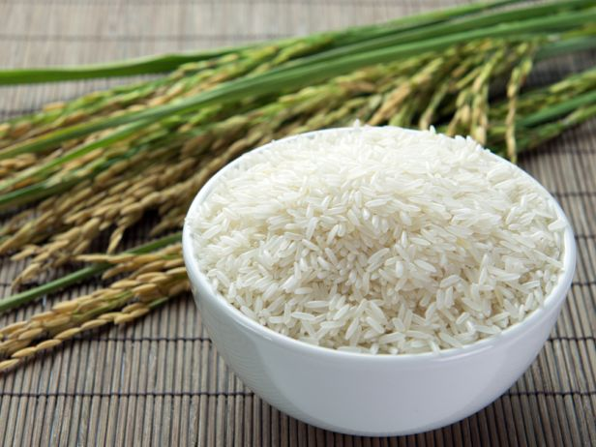
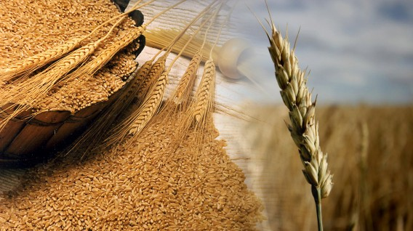
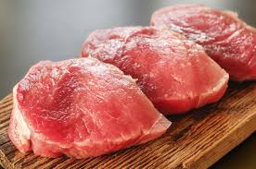
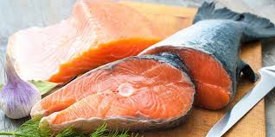
INTRODUCCIÓN
Es uno de los cereales de mayor producción a nivel mundial.
503,9
503,9
BASE DE LA ALIMENTACIÓN HUMANA
(FAO, 2018)

Slide 3
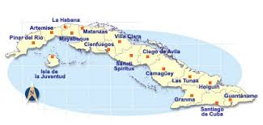
INTRODUCCIÓN
Producción alimentaria
~72 kg per cápita por año
Los rendimientos que actualmente se obtienen no satisfacen la demanda existente ni se justifican económicamente
Potencial de rendimiento | Rendimiento (2016)
≥ 7,0 t ha⁻¹ | ˂ 3,7 t ha⁻¹
(FAO, 2018), (Hernández et al., 2016), (ONEI, 2017)

Slide 4
INTRODUCCIÓN
Factores
Clima
Suelo
N
Riego
depende
Aumento de la producción
Morfogénesis
Fotosíntesis
Crecimiento foliar

Slide 5


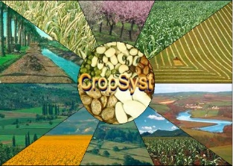


INTRODUCCIÓN
Permiten
Evaluar los recursos disponibles
Evaluar un gran número de interacciones planta-ambiente-manejo
Facilitar la toma de decisiones
Realizar análisis de factibilidad de la producción agrícola
Realizar la predicción de rendimientos medios y potenciales
depende
Calibración
(Jones et al., 2003), (Hernández et al., 2009), (Choudhury et al., 2018)

Slide 6
PROBLEMA
¿Cómo garantizar un uso eficiente del nitrógeno para incrementar el rendimiento de la variedad de arroz J-104?
HIPÓTESIS
La estimación de dosis óptimas de fertilización nitrogenada mediante el modelo DSSAT para la variedad de arroz J-104, permite incrementar los rendimientos y la rentabilidad del cultivo.

Slide 7
OBJETIVO GENERAL
Aplicar la herramienta de modelación DSSAT para estimar la dosis óptima de fertilizante nitrogenado en función del rendimiento esperado de la variedad de arroz J-104

Slide 8
OBJETIVOS ESPECÍFICOS
1. Determinar los valores de los coeficientes genéticos que describen el comportamiento de la variedad de arroz J-104 en las condiciones de Cuba.
2. Simular el comportamiento del rendimiento de la variedad de arroz J-104 bajo el efecto de diferentes niveles de fertilización nitrogenada.
3. Realizar evaluación económica de la propuesta.

Slide 9
Fundamentos teóricos
Un modelo de cultivo representa, de manera sencilla y sintética, los procesos fisiológicos y ecológicos del crecimiento y desarrollo de las plantas utilizando ecuaciones matemáticas.
(Gálvez, 2008)
Empíricos
Mecanicistas
Son descriptivos.
No involucran procesos fisiológicos.
Escasa capacidad explicativa.
Intentan describir los posibles mecanismos de los procesos internos y sus interacciones en la vía más fundamental.
Suministran información de los procesos a través de los cuales son gobernados los fenómenos bajo estudio.
El crecimiento del cultivo está construido sobre la base del conocimiento de los procesos fisiológicos, físicos y químicos inherentes y el efecto de los factores ambientales sobre estos.
(Villegas et al., 2004), (Link, 2005)

Slide 10
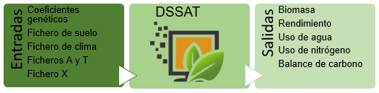
Fundamentos teóricos
Calibración
Validación
Simulación

Slide 11
Fundamentos teóricos
Aspectos fenológicos
Coeficiente | Definición | Unidad
P1 | Grados días de calor acumulado a partir de la emergencia de las plántulas durante el cual la planta de arroz no responde a los cambios en el fotoperíodo. | ºC
P2O | Fotoperíodo crítico o la duración más larga del día en la que el desarrollo ocurre a una velocidad máxima. | Horas (h)
P2R | Grado en que el desarrollo fásico que conduce a la iniciación de la panícula se retrasa por cada hora de incremento en el fotoperíodo por encima de P2O. | ºC
P5 | Grados días de calor acumulado desde el comienzo de llenado del grano hasta la madurez fisiológica. | ºC
G1 | Número de espiguillas, potencial estimado a partir del número de espiguillas por gramo de peso seco del culmo principal en antesis. Un valor típico es 55. | Espiguillas por gramos
G2 | Peso de un grano en condiciones ideales de cultivo, es decir, luz, agua y nutrientes no limitantes y ausencia de plagas y enfermedades. | gramos
G3 | Coeficiente de ahijamiento relativo al cultivar IR64 bajo condiciones ideales. Un cultivar de ahijamiento más alto tendría un coeficiente mayor que 1,0. | -
G4 | Coeficiente de tolerancia de temperatura, usualmente 1,0 para las variedades cultivadas en ambientes normales. G4 para el cultivo de arroz tipo japónica en un ambiente más cálido sería 1,0 o mayor. Del mismo modo, el valor de G4 para el arroz tipo índica en ambientes o temporadas muy fríos sería menor que 1,0. | -
Rendimiento potencial

Slide 12
MATERIALES Y MÉTODOS
Calibración
Validación
Simulación
Primera Etapa
Obtener los valores de los coeficientes genéticos
Segunda Etapa
Simular el rendimiento al utilizar diferentes dosis de nitrógeno
Realizar la evaluación económica

Slide 13
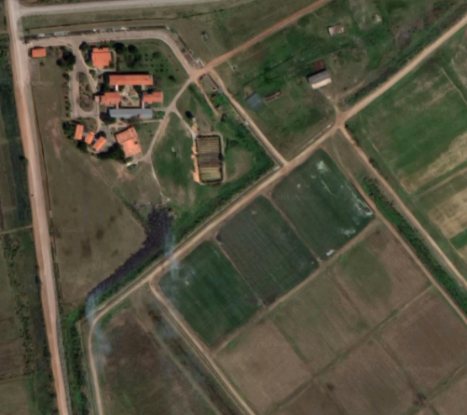
MATERIALES Y MÉTODOS
Variedad J-104
Duración del ciclo (días) Época “poco lluviosa” Época “lluviosa” | 150 133
Clasificación según el ciclo | Medio
Altura de la planta (cm) | 101,5
Longitud de la panícula (cm) | 26,7
Número de granos por panícula | 127
Masa de mil granos (g) | 31
Rendimiento potencial (t ha⁻¹) Época “poco lluviosa” Época “lluviosa” | 8,5 5,9
No | Época de frío o poco lluviosa (noviembre-febrero)
 | Día | Mes | Año
1 | 15 | enero | 2004
2 | 2 | diciembre | 2004
3 | 10 | febrero | 2005
UCTB Los Palacios
22°44’ Norte
83°45’ Oeste
Se calculó
Se registró
Se evaluó
Densidad de plantación.
Labores fitotécnicas.
Fecha de aplicación de fertilizantes.
Riego.
Duración en días de las fases fenológicas del cultivo.
Rendimiento agrícola y sus componentes.
Medias.
Desviación estándar.
Coeficiente de variación.
ANOVA.
SPSS v21.0

Slide 14
MATERIALES Y MÉTODOS
Ficheros A y T
Fichero X
Fichero clima
Valores de las variables fisiológicas observadas en los experimentos.
Condiciones de campo.
Tratamientos experimentales.
Estación Meteorológica de Paso Real de San Diego.
Temperatura mínima.
Temperatura máxima.
Precipitaciones.
Radiación solar (Allen et al., 1998).
Fichero suelo
Hidromórfico Gley Nodular Ferruginoso Petroférrico (Hernández, 2015).
Fichero de coeficientes genéticos
Profundidad (cm) | Arcilla (%) | Limo (%) | Arena (%) | MO* (%) | pH | CIC** (cmol/kg) | Nitrógeno (%)
0-15 | 10,4 | 11,1 | 78,5 | 2,9 | 5,4 | 8,2 | 0,21
15-30 | 11,6 | 8,1 | 80,3 | 2,4 | 5,3 | 13,2 | 0,19
30-50 | 24,1 | 8,4 | 67,5 | 1,7 | 5,2 | 17,4 | 0,14
50-70 | 39,1 | 8,0 | 52,9 | 0,9 | 5,0 | 25,4 | 0,08
70-100 | 51,3 | 7,9 | 40,8 | 0,5 | 4,8 | 30,7 | 0,05
Promedio | 27,3 | 8,7 | 64 | 1,68 | 5,14 | 18,98 | 0,13
Coeficientes | Indicadores fisiológicos
P1, P2O, P2R | Antesis
P5 | Maduración
G1, G2 | Rendimiento del grano
G1 | Número de granos
G2 | Peso de un grano
G3, G4 | Número de hijos

Slide 15
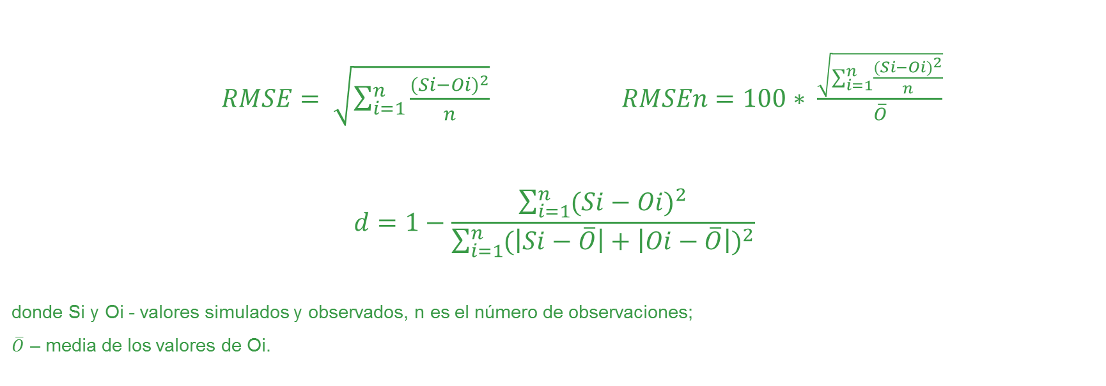
MATERIALES Y MÉTODOS
La efectividad de la evaluación se obtuvo mediante la raíz cuadrada del cuadrado medio del error (RMSE), la RMSE normalizada (RMSEn) y el índice de Willmott (d)
$RMSE= \sqrt{\sum_{i=1}^{n}{\frac{{(Si−Oi)}^{2}}{n}}}$ $RMSEn=100∗ \frac{\sqrt{\sum_{i=1}^{n}{\frac{{(Si−Oi)}^{2}}{n}}}}{\overline{O}}$
$$d=1−\frac{\sum_{i=1}^{n}{{(Si−Oi)}^{2}}}{\sum_{i=1}^{n}{{(\left|Si−\overline{O}\right|+\left|Oi−\overline{O}\right|)}^{2}}}$$
donde Si y Oi - valores simulados y observados, n es el número de observaciones;
$\overline{O}$ – media de los valores de Oi.
(Willmott, 1982), (Ray et al., 2018), (Raes et al., 2018)

Slide 16
MATERIALES Y MÉTODOS
Se variaron las dosis del fertilizante de 150 a 200 kg ha⁻¹ de nitrógeno con un intervalo de 10 kg ha⁻¹ de nitrógeno y se mantuvieron constantes los demás parámetros del modelo.
Fase fenológica | % de la dosis | Momento de aplicación (dde)
Cuarta hoja | 20 | 7
Inicio ahijamiento | 25 | 31
Ahijamiento activo | 25 | 59
Punto de algodón | 30 | 86
Se realizó la corrida del modelo para obtener los valores de rendimiento del grano para estos experimentos y se compararon para determinar el mejor de ellos.
(MINAG et al., 2014), (Franco y Ramírez, 2000)

Slide 17
MATERIALES Y MÉTODOS
Se introdujeron los precios de costo de la semilla básica, del fertilizante nitrogenado y el precio del arroz en el mercado .
Artículo | Importe
Grano ($ kg⁻¹) | 7275.25
Semilla ($ kg⁻¹) | 14.30
Fertilizante nitrogenado ($ kg⁻¹) | 5.67
Otros fertilizantes y su aplicación | 0.00
Riego y su aplicación | 0.00
Se realizó la corrida del modelo para obtener los ingresos totales para estos experimentos y se compararon para determinar cuál generó mayor utilidad.

Slide 18
RESULTADOS Y DISCUSIÓN
Estudio de comparación de medias
Experimento | G. llenos por paníc. | G. vanos por paníc. | Masa de 1000 granos | Rend
Enero de 2004 | 102,25 b | 16,25 ab | 25 | 3,55 a
Diciembre de 2004 | 76 a | 14 a | 25 | 4,3 b
Febrero de 2005 | 120 c | 21,75 b | 25 | 4,042 ab
Tiende a disminuir
(MINAG et al., 2014), (Maqueira et al., 2016),
(Sánchez et al., 2016)
Letras desiguales difieren significativamente (p≤0,05) según Prueba de Rangos Múltiples de Tukey
No superó lo informado en la literatura.
Porcentaje de vaneo ~ 15%
(MINAG et al., 2014)

Slide 19
RESULTADOS Y DISCUSIÓN
Siembra | Días a la antesis | Días a la maduración
Enero de 2004 | 140 | 159
Diciembre de 2004 | 144 | 177
Febrero de 2005 | 146 | 187
Mayor duración del ciclo
(Maqueira et al., 2018)

Slide 20
RESULTADOS Y DISCUSIÓN
P1 (ºC) | P2O (h) | P2R (ºC) | P5 (ºC) | G1 (espiguillas por gramo) | G2 (g) | G3 | G4
600,0 | 10,00 | 200,4 | 350,5 | 45,11 | 0,025 | 1,00 | 1,129
(Singh et al., 1993)

Slide 21
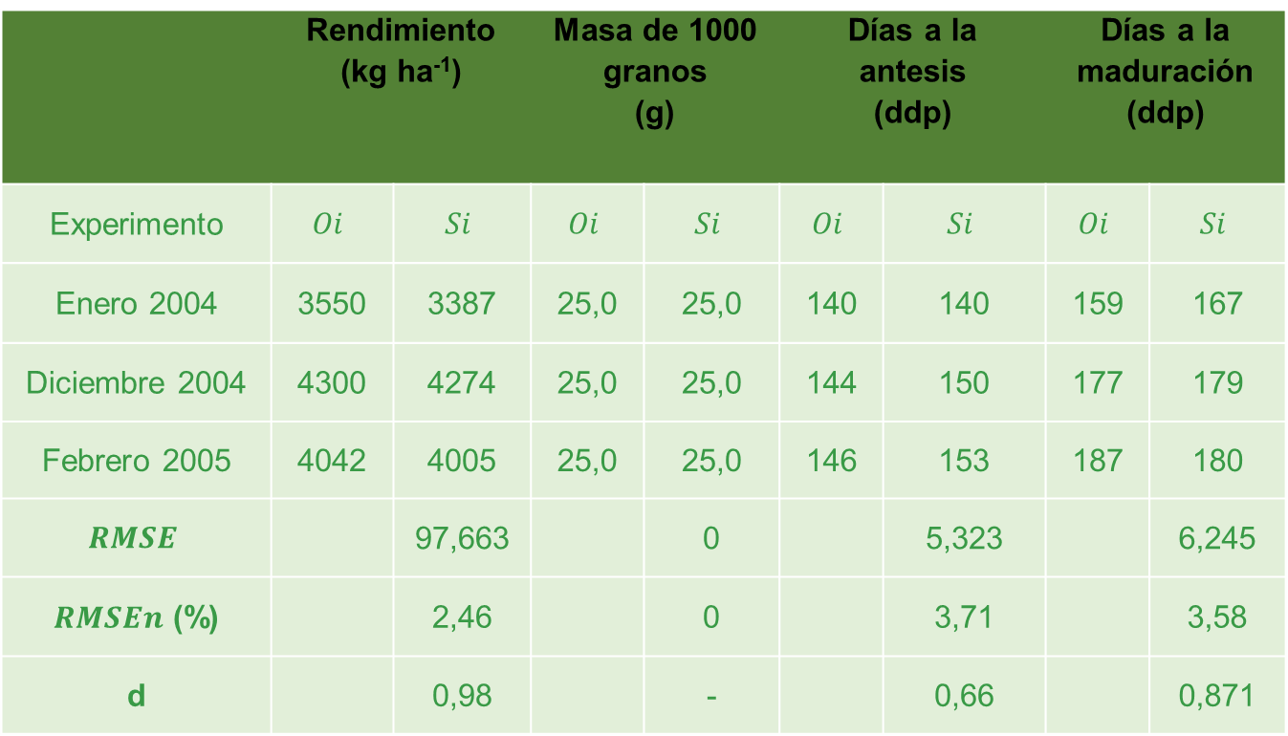
RESULTADOS Y DISCUSIÓN
 | Rendimiento (kg ha⁻¹) |  | Masa de 1000 granos (g) |  | Días a la antesis (ddp) |  | Días a la maduración (ddp)
Experimento | $$Oi$$ | $$Si$$ | $$Oi$$ | $$Si$$ | $$Oi$$ | $$Si$$ | $$Oi$$ | $$Si$$
Enero 2004 | 3550 | 3387 | 25,0 | 25,0 | 140 | 140 | 159 | 167
Diciembre 2004 | 4300 | 4274 | 25,0 | 25,0 | 144 | 150 | 177 | 179
Febrero 2005 | 4042 | 4005 | 25,0 | 25,0 | 146 | 153 | 187 | 180
$$RMSE$$ |  | 97,663 |  | 0 |  | 5,323 |  | 6,245
$RMSEn$ (%) |  | 2,46 |  | 0 |  | 3,71 |  | 3,58
d |  | 0,98 |  | - |  | 0,66 |  | 0,871
< 10 %
d < 0,9 Satisfactorio
(Lamsal et al., 2013), (Hernández et al., 2016)

Slide 22
RESULTADOS Y DISCUSIÓN
Subestima
Sobreestima
Sobreestima

Slide 23
RESULTADOS Y DISCUSIÓN
Mayor rendimiento
(Peña et al., 2001),
(Guzmán et al., 2017)

Slide 24
RESULTADOS Y DISCUSIÓN
Mayor ganancia
Se recomienda

Slide 25
CONCLUSIONES
La obtención de los coeficientes genéticos de la variedad de arroz J-104 permitió establecer que el modelo DSSAT puede usarse para modelar el rendimiento del arroz y sus componentes fisiológicos en las condiciones de Cuba.
El modelo es capaz de describir adecuadamente la dependencia de los rendimientos con el nivel de nitrógeno aplicado; obteniéndose el mayor rendimiento al utilizar la dosis de 200 kg ha⁻¹ de nitrógeno.
Aunque la dosis de 200 kg ha⁻¹ de nitrógeno genera el mayor rendimiento económico, desde el punto de vista agroecológico se propone utilizar la dosis de 190 kg ha⁻¹ de nitrógeno generando una ganancia de $ 41983,52 ha⁻¹.

Slide 26
RECOMENDACIONES
Realizar los experimentos de campo para validar los resultados del modelo y posteriormente realizar simulaciones bajo otras condiciones de manejo del cultivo.
Realizar calibraciones de otras variedades de arroz para obtener tendencias del cultivo en general.

Slide 27


Slide 28
PREGUNTA 1
¿Por qué se escoge el modelo DSSAT y no el ORIZA si éste está dedicado especialmente al arroz?

Slide 29
Utilización de la modelación como herramienta para predecir el comportamiento de los cultivos de maíz, sorgo y arroz ante los cambios climáticos y trazar estrategias para la adaptación.
DSSAT
+ 30 cultivos
ORIZA
Arroz
Homogeneidad en los ficheros de entrada para todos los cultivos

Slide 30
PREGUNTA 2
¿Qué limitantes principales considera el autor están presentes para la utilización de modelos de simulación en Cuba?

Slide 31
Limitantes
No disponibilidad de variedades cubanas en el fichero de coeficientes genéticos.
Poca interdisciplinariedad en las investigaciones.
Poca información sobre la fenología de los cultivos.
Falta de recursos económicos.
Escaso personal calificado en el uso de las herramientas.
Rodríguez et al., 2016. Informe del Taller sobre Modelación para la Evaluación Regional de Cambio Climático y Agricultura en Latinoamérica y el Caribe. 28 de septiembre - 2 de octubre 2015, Manizales, Colombia

Slide 32
PREGUNTA 3
¿Qué rol pudieran representar los modelos de simulación para apoyar el Programa Vida que se lleva a cabo en el País?

Slide 33
Tarea Vida
Plan de Estado para el enfrentamiento al cambio climático, aprobada por el Consejo de Ministros el 25 de abril de 2017.
Tareas
Tarea 1. Identificar y acometer acciones y proyectos de adaptación al cambio climático, de carácter integral y progresivos, necesarios para reducir la vulnerabilidad existente en las 15 zonas identificadas como priorizadas; considerando en el orden de actuación la población amenazada, su seguridad física y alimentaria y el desarrollo del turismo.
Tarea 4. Asegurar la disponibilidad y uso eficiente del agua como parte del enfrentamiento a la sequía, a partir de la aplicación de tecnologías para el ahorro y la satisfacción de las demandas locales. Elevar la infraestructura hidráulica y su mantenimiento, así como la introducción de acciones para la medición de la eficiencia y productividad del agua.

Slide 34
Aumento de la temperatura media
Aumento de la concentración de CO₂
Disminución de las precipitaciones
Aumento del nivel del mar
Cambio Climático
Estrés por temperatura
Prueba de variedades tolerantes
Estrés hídrico
Modelos de simulación
Estrés salino
Estudio de respuesta de variedades a diferentes escenarios edafoclimáticos

